Slide 1

Les damos la bienvenida a la clase

Slide 2
Codo a Codo 4.0
Presentación del curso

Slide 3
Vamos a comenzar a grabar la clase

Slide 4

Sobre Codo a Codo 4.0
Preparamos a los/as estudiantes para la demanda de las empresas más innovadoras del área de IT.

Slide 5

Sobre Codo a Codo 4.0
Nuestros cursos están destinados a personas jóvenes y adultas, que busquen desarrollarse profesional y personalmente, ampliando sus oportunidades laborales de acuerdo a los desafíos que plantea el Siglo XXI.

Slide 6
Objetivo
Brindar herramientas que faciliten la inserción laboral en el sector Informática (IT), y en particular, fomentar la participación de las mujeres, con el fin de mejorar su empleabilidad.
Para eso, desde la Agencia de Aprendizaje a lo largo de la vida establecemos un cupo del 50% de vacantes destinadas a ellas, lo que permite que todos los años se incremente el número de inscriptas y egresadas en habilidades tecnológicas, para insertarse y desarrollarse en el área de la programación.

Slide 7
¿Qué ofrecemos?
Ofrecemos 5 opciones de aprendizaje:
  Full Stack – Python
  Full Stack – Java
  Full Stack – PHP
  FullStack – Desarrollo Web (JavaScript/Node JS)
  FullStack – React.Js, Mongo DB, GoLang / Go
También, te brindamos la posibilidad de que te sigas capacitando, a través de los cursos complementarios y cuatrimestrales de:
  Testing/QA
  Diseño UX/UI
  Big Data (Ciencia de Datos)
Los cursos son gratuitos y tienen una duración de 4 meses. Finalizamos con nuestra cursada el 15 de julio.

Slide 8
Más sobre Codo a Codo
Sitio oficial: https://agenciadeaprendizaje.bue.edu.ar/codo-a-codo/
Más info en: https://www.buenosaires.gob.ar/educacion/codocodo/el-programa
Preguntas frecuentes: https://www.buenosaires.gob.ar/educacion/codoacodo/preguntas-frecuentes

Slide 9
Requisitos y Modalidad
Requisitos
  Nivel inicial en programación
  Nivel básico de inglés
  Mayor de 18 años
  Título secundario
Modalidad Virtual
  Se dictarán 2 clases por semana con un/a docente en línea de una duración de 90 minutos cada una.
  Las ejercitaciones, actividades y/o consultas se desarrollarán dentro de la plataforma donde encontrarás todo lo necesario para tu formación: foros, material teórico y acompañamiento docente y pedagógico.

Slide 10
Tu Docente
Docente: Paola Romero
Mail de contacto: pao.romero@bue.edu.ar
Perfil profesional: in/paola-g-romero-l

Slide 11
Nuestro compromiso

Slide 12
Nuestro compromiso
Brindar una oferta académica actualizada y de calidad
Igualdad de género
Seguir creciendo

Slide 13
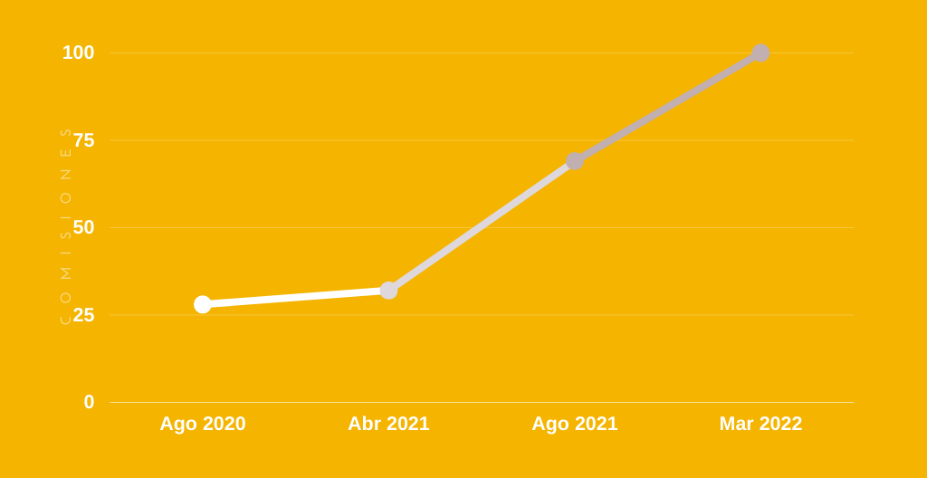
Evolución de Codo a Codo

Slide 14
Evolución de Codo a Codo
Codo a Codo surge en el año 2017 y en los últimos años, afortunadamente, hemos podido crecer mucho.
Cursos en Agosto de 2020:
  Fullstack Python: 12 comisiones
  Fullstack Java: 6
  Fullstack Node.js: 5
  Fullstack PHP: 3
  Testing: 2
  28 comisiones en total
Cursos en Abril de 2021:
  Fullstack Python: 13 comisiones
  Fullstack Java: 6
  Fullstack Node.js: 6
  Fullstack PHP: 3
  Testing y QA: 3
  Codo a Codo Federal: 1
  32 comisiones en total

Slide 15
Evolución de Codo a Codo
En los últimos 6 meses nuestro crecimiento fue exponencial.
Cursos en Agosto de 2021:
  Fullstack Python: 26 comisiones
  Fullstack Java: 11
  Fullstack Node.js: 14
  Fullstack PHP: 4
  Testing y QA: 9
  Mujeres TIC: 3
  Habilidades Blandas (Accenture): 1
  Desarrollo Mobile (IBM): 1
  69 comisiones en total

Slide 16
Evolución de Codo a Codo
En 2022 comenzamos con todo!
Cursos en Marzo de 2022:
  Fullstack Python: 27 comisiones
  Fullstack Java: 17
  Fullstack Node.js: 12
  Fullstack PHP: 3
  React.js/Mongo/GO: 5
  Testing y QA: 9
  Diseño UX/UI: 13
  Big Data (Ciencia de Datos): 12
  Habilidades Blandas (Accenture): 1
  IBM: 1
  100 comisiones en total

Slide 17
Tu Compromiso

Slide 18
Valorar la vacante
Contenidos de calidad
Gratuidad del curso: un curso equivalente de Programación Full stack está costando actualmente $300.000 (valores aproximados a marzo de 2022).
Valoren el lugar que están ocupando. Hay mucha gente que quiere participar y quedó fuera (más de 58 mil inscriptos en 2022). Si no van a poder cursar avisen lo antes posible para darle posibilidad a otros. Si les surgen imponderables y se les complica cursar, también comuníquenlo para ayudarlos a buscar una solución.

Slide 19
Programa del curso

Slide 20

Resumen de los temas a ver
Front-End (diseño y programación)
  HTML
  CSS
  Bootstrap
  JavaScript
  Vue
Metodologías y Herramientas
  GIT
  Scrum
Back-End (Base de datos y programación)
  MySQL
  Python
  POO
  Arquitectura
  Flask/Django
Notes:
Programa oficial Full Stack Python 2022: https://bit.ly/3K8JF6I

Slide 21
Portfolio

Slide 22

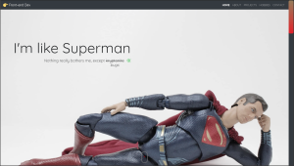
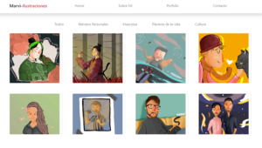

Portfolio de nuestros egresados/as

Slide 23
Portfolio de nuestros egresados/as
Los invitamos a conocer algunos de los proyectos que han realizado nuestros/as egresados/as poniendo en práctica lo aprendido durante el curso
Galería de proyectos de egresados/as del Programa Codo a Codo: https://agenciadeaprendizaje.bue.edu.ar/portfolio-egresados-codo-a-codo

Slide 24
Diploma

Slide 25
Diploma
Se otorga una constancia de participación en el programa.
Requisitos para obtener el diploma:
  Asistir al 75% de las clases en vivo (sincrónicas)
  Acceder semanalmente al Aula Virtual
  Realizar los ejercicios obligatorios semanales
  Aprobar el Trabajo Práctico Obligatorio
  Aprobar el EFI (Examen Final Integrador)
  Realizar el curso de Habilidades Blandas (Accenture)
Notes:
Nota para los Docentes: Codo a Codo entrega Diploma, no certificado. Importante a tener en cuenta durante la cursada por las consultas de los alumnos sobre este tema. El diploma se entrega aprox. 9 meses después de finalizada la cursada. Apelar por favor a que tengan paciencia ya que son muchos egresados por cohorte y los diplomas se envían por tandas.

Slide 26
Asistencia

Slide 27
Formulario de presentismo
Link: https://forms.gle/NA5eLmHfiCkphHmCA
La asistencia a las clases en vivo es obligatoria.
La asistencia deberá ser de un 75%. No deben olvidarse de dar el presente al finalizar todas clases.
Si tienen 6 inasistencias consecutivas, se los dará de baja del curso.

Slide 28
¿Cuánto cobra un programador en la Argentina?

Slide 29
¿Cuánto cobra un programador en la Argentina?
El sueldo de los programadores en la Argentina tuvo un 107% de aumento en el último año y medio, de acuerdo a la CESSI.
Información provista por el Observatorio Permanente de la Industria del Software y Servicios Informáticos (OPSSI) que responde a la cámara empresaria de las empresas de las industrias del conocimiento (CESSI). En la encuesta participaron 35.400 trabajadores.
Notes:
Fuente:
https://www.iprofesional.com/management/352621-esto-cobrara-un-programador-en-argentina-en-2022
https://cessi.org.ar/ver-noticias-cessi-la-evolucion-de-los-salarios-en-la-industria-it-2755

Slide 30
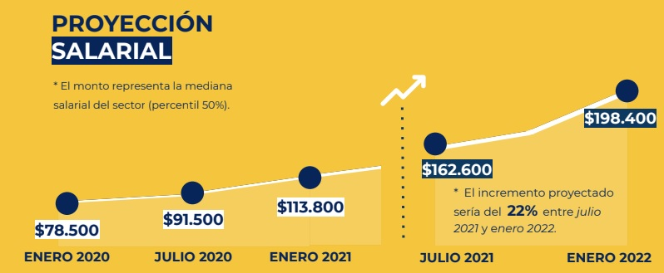
Proyección salario promedio: Enero 2020 a Enero 2022 (CESSI, 2021)
Notes:
Fuente: https://cessi.org.ar/ver-noticias-cessi-la-evolucion-de-los-salarios-en-la-industria-it-2755

Slide 31
¿Cuánto cobra un programador en la Argentina?
Se estima que (en pesos) el aumento sería del 22% entre julio de 2021 y lo proyectado a enero de 2022, lo que significa que [...] se alcanzaría una remuneración promedio de $198.400.
Notes:
Fuente:
https://www.iprofesional.com/management/352621-esto-cobrara-un-programador-en-argentina-en-2022
https://cessi.org.ar/ver-noticias-cessi-la-evolucion-de-los-salarios-en-la-industria-it-2755

Slide 32
¿Cuáles son las carreras
con mejor salida laboral?

Slide 33
Empleo IT: las 10 carreras con salida laboral de 2021
Data Science y Business Intelligence
Especialista en Marketing Digital
Diseñador Web y Mobile
Diseñador de Experiencia de Usuario (UX)
Desarrollador Full Stack
Especialista en Redes
Experto en Seguridad de la Información
Responsable de Infraestructura
Analista de Soporte
Especialista en eCommerce

Slide 34
Empleo IT: las 10 carreras con salida laboral de 2021
Opciones cortas de carreras con salida laboral
  “Las carreras cortas permiten una breve especialización en un campo profesional que, aunque más reducido de lo que brindan las carreras tradicionales, ofrece una rápida salida laboral dentro del área elegida.”
Estudiar carreras con salida laboral
  “Según datos de la Cámara de la Industria Argentina del Software (CESSI), todos los años quedan cerca de 5.000 puestos de trabajo en tecnología sin ocupar en el país por falta de perfiles calificados. Es necesario incrementar la cantidad de alumnos en carreras con salida laboral de manera de contar con los talentos necesarios para el futuro.”
Notes:
Fuente:
https://www.iprofesional.com/management/332682-empleo-it-las-10-carreras-con-salida-laboral-de-2021
https://economis.com.ar/empleo-it-estas-son-las-10-carreras-con-salida-laboral-de-2021/

Slide 35
Datos de tu comisión

Slide 36
Datos Comisión #22082
Días y horarios de cursada on-line: Lunes y Miercoles de 17 a 18:30 hs
Nro. de comisión: 22082
Modalidad: Virtual

Slide 37
Aula Virtual

Slide 38
Aula Virtual
Los alumnos tendrán a su disposición el contenido teórico del curso en el aula. De presentar problemas, deberán informarlo a la brevedad a fin de solucionar el inconveniente lo antes posible. Su uso es obligatorio. Enlace: aulasvirtuales.bue.edu.ar
En ella podrán encontrar:
  Material teórico y Actividades prácticas
  Ejercicios obligatorios de autocorrección (con fecha de vencimiento cada 2 semanas)
  Videos tutoriales
Se accede con los siguientes datos:
  Usuario: DNI del alumno
  Contraseña: Prueba!123
  Nota: la contraseña la deben cambiar al ingresar por primera vez.
Completar su perfil en el Aula (Foto de Perfil) y presentarse: quiénes son, dónde viven, hobbies, etc.

Slide 39
Comunicación

Slide 40
Comunicación
Como se mencionó antes, el Aula Virtual es de uso obligatorio por lo que será nuestro principal medio de contacto. La información importante siempre irá por ahí.
Para facilitar aún más la comunicación utilizaremos también Discord:
Herramienta para intercambio de mensajes y materiales entre todos los integrantes del curso.
Recibirán más adelante los datos para sumarse.
Notes:
En rojo: a revisar

Slide 41
Clases en vivo
Se realizarán dictados on-line en vivo 2 veces por semana.
Las clases se realizarán por Google Meet.
La asistencia a las clases en vivo es obligatoria.

Slide 42
Mail de contacto del Programa Codo a Codo
io.codoacodo@bue.edu.ar
Las primeras semanas tengan paciencia porque suelen haber muchas consultas administrativas.
Es preferible que le escriban directamente a su facilitador: vladimirfelipe.sosa@bue.edu.ar

Slide 43
Validación

Slide 44
Validación
Documento de identidad.
Título secundario completo o superior. Los estudiantes provenientes del extranjero no tienen que legalizar el título.
Si tienen previas, lamentablemente no podrán cursar.
Deben ser Mayores de 18 años. Los interesados deberán ser mayores de edad, y contar con estudios secundarios completos.
Plazo para validar la documentación: el alumno que no valide la documentación antes del 31 de Marzo se dará de baja.
Notes:
Nota para los Docentes: la fecha límite para enviar la documentación se informará durante los primeros días de cursada. Queda a confirmar.

Slide 45
Encuesta diagnóstica Alumnos ingresantes

Slide 46
Encuesta diágnóstica
Link: https://forms.gle/dfCNxDuWvRefWBZN9

Slide 47


Slide 48
No te olvides de dejar tu presente

Slide 49


Slide 50
¿Qué es Full Stack?
Notes:
Nota para los Docentes: es una charla informal sobre por qué eligieron el curso y qué esperar. No dictado de contenido teórico.

